Slide 1
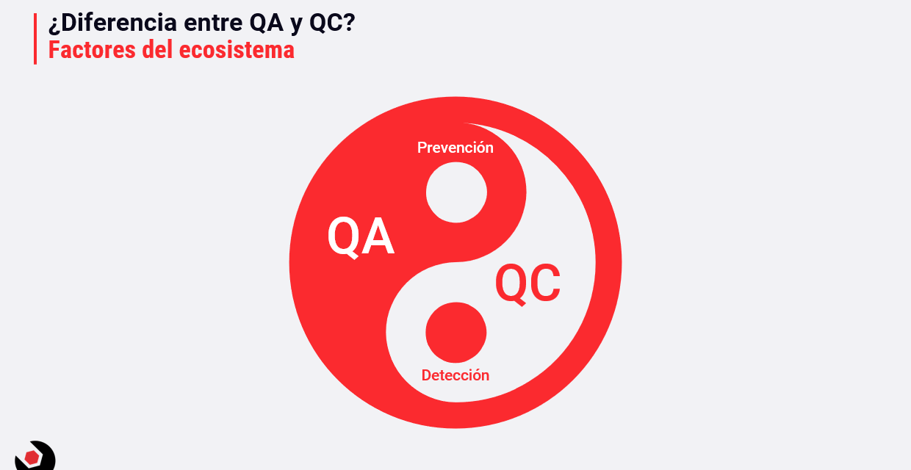
QA, QC Y TESTING
Calidad del software
Conceptos de pruebas en relación con funcionamiento y calidad del sistema

Slide 2

Aseguramiento de la calidad / QA
Esta es la base de como se construye el proceso de prevención de errores en la calidad y funcionamiento del sistema.
Aquí se planean estrategias para lograr prevenir errores, se establecen diferentes reglas, metodologías y herramientas con las cuales logran prevenir y mejorar la calidad.

Slide 3

Entorno de pruebas de software / Testing
Aquí se ejecuta el sistema para lograr encontrar defectos, fallos y bugs, errores colados del QA
Verifica y prueba el funcionamiento y la calidad del sistema mediante pruebas de ejecución

Slide 4
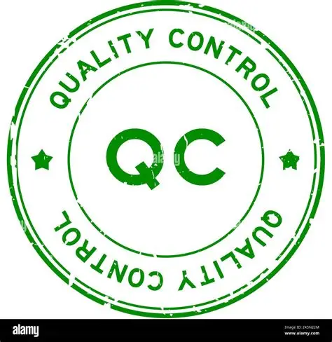
Control de calidad / QC
Este proceso se enfoca en revisar lo construido, valida criterios y verifica que se cumplan, antes de que llegue ah su cliente.
Controla el proceso de reactividad.
Es decir, reacciona después de la construcción del producto
dando su veredicto final.

Slide 5


